Slide 1
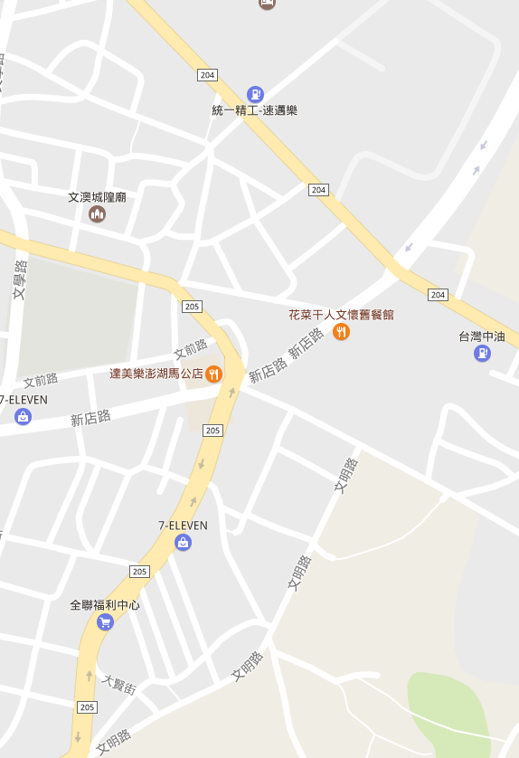




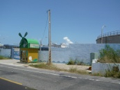

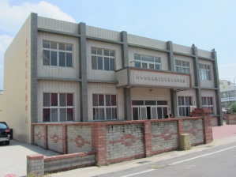







澎湖縣馬公市東文里簡易疏散避難圖
防 災 資 訊 表
東文里基本資料
總人口數：4130人
災害通報單位(人員)
1.澎湖縣災害應變中心 電話:06-9277619 2.馬公市災害應變中心 電話:06-9272173 3.東文里里長-李美珠 電話:0919-612-208 電話:06-9214760 4.文澳派出所 電話:06-9214622 5.馬公消防分隊 電話:06-9272137
避難原則
水災:遠離低窪地區或前往避難收容場所。 地震:前往開放空間或避難收容場所。 海嘯:遠離沿海低窪地區，前往就近高地避難。
避難收容處所
地點:文澳加油站東北側高地處 適合災害類別:海嘯 面積:600平方公尺 臨時收容:150人
地點:東文社區暨農漁民活動中心 適合災害類別:水災、地震 樓層:1層樓 面積:200平方公尺 臨時收容:50人 中長期收容:30人 地址:馬公市東文里民富街46號 電話:06-9210124
馬公市公所111年12月製作
文澳加油站東北側高地處
(海嘯)
文澳派出所
東文社區暨農漁民活動中心
(水災、地震)
東文里
圖例 | 標示 | 設施
 | 疏散避難方向 | 室內避難收容處所 | 公園 | 醫療單位
 | 易淹水地區 | 室外避難處所 | 警察單位
 | 持續觀察地區 | 直升機起降點 | 消防單位

